Slide 1
Clase 208 — Forense de red
parte 9 forense digital y respuesta a incidentes
Programa de Ciberseguridad Moderna

Slide 2
🎯 Objetivo
• Aprender a reconstruir lo que pasó en la red durante un incidente a partir de capturas de paquetes (PCAP) y registros de flujo. Al terminar podrás identificar exfiltración, canales de mando y control…

Slide 3
📚 Resultados de aprendizaje
• Al finalizar, el alumno podrá:
• Capturar y filtrar tráfico con tcpdump, Wireshark y tshark.
• Reconstruir sesiones y extraer archivos transferidos de un PCAP.
• Detectar C2, beaconing y exfiltración por DNS/HTTP.
• Analizar logs de Zeek para hallar anomalías a escala.
• Distinguir tráfico legítimo de indicadores de compromiso.

Slide 4
🗺️ Temas
• 1 — Fuentes: PCAP vs. flujo (NetFlow)
• 2 — Filtros de captura y display
• 3 — Reensamblado de sesiones TCP
• 4 — Extracción de archivos
• 5 — Detección de C2 y beaconing
• 6 — Exfiltración por DNS/HTTP
• 7 — Zeek (logs de red)

Slide 5
🧠 Explicación en profundidad
• La forense de red reconstruye comunicaciones desde capturas y metadatos. PCAP ofrece detalle pero solo donde existió sensor; flow resume relaciones; Zeek interpreta protocolos. NAT, balanceadores…
• La tupla de red identifica una conversación en un punto, no necesariamente al usuario final. La reconstrucción TCP considera retransmisión, pérdida y orden. Extraer un objeto de HTTP no demuestra que…
• Un PCAP puede conservar cabeceras y carga útil, pero únicamente de los paquetes que llegaron al sensor. Un flujo NetFlow/IPFIX resume extremos, puertos, duración y volumen; sacrifica contenido para…
• Antes de atribuir una IP a una persona se dibuja el camino observado: VLAN, punto de captura, NAT, proxy, VPN, balanceador y resolución temporal de DHCP. La IP que aparece como origen en un sensor…
• Wireshark distingue filtros de captura y filtros de visualización. El primero decide qué paquetes se conservan y, por tanto, puede producir una pérdida irreversible; el segundo cambia solamente la…
• La extracción de objetos es un paso analítico, no una conclusión. Se registra flujo, offset o número de paquete, método de extracción y hash del objeto. Después se valida tipo real, estructura y…
• Beaconing describe contactos repetidos que pueden ser compatibles con C2, pero servicios de actualización, telemetría y monitoreo también generan periodicidad. Se comparan intervalos, jitter…

Slide 6
📔 Glosario
• PCAP: captura de paquetes.
• NetFlow/IPFIX: resumen de flujos.
• 5-tuple: IP y puerto origen/destino más protocolo.
• Reassembly: reconstrucción del flujo TCP.
• NAT: traducción que modifica direcciones visibles.
• Packet loss: tráfico no capturado por el sensor.
• Sessionization: agrupación de paquetes o eventos en conversaciones.

Slide 7
📖 Definiciones y características
• PCAP: archivo de paquetes observados por un sensor. Característica: puede conservar gran detalle, pero su cobertura depende del punto de captura, filtros y pérdidas.
• NetFlow/IPFIX: metadatos de flujos (quién habló con quién, cuánto). Característica: liviano y escalable, sin contenido.
• Beaconing: patrón de contactos repetidos compatible con automatización o C2. Característica: la periodicidad orienta el análisis, pero necesita contexto y corroboración.
• Túnel DNS: uso de consultas o respuestas DNS para transportar datos. Característica: longitud, entropía, volumen y tipos de registro son indicadores, no una prueba aislada.
• Zeek (antes Bro): analizador de red que genera logs estructurados (conn, dns, http, ssl…). Característica: convierte PCAP en tablas analizables.
• JA3/JA3S: huellas calculadas a partir de elementos del handshake TLS. Característica: ayudan a agrupar tráfico, pero no identifican de forma inequívoca un cliente o servidor.
• Reensamblado de flujo (Follow TCP Stream): ordena los bytes capturados de una conversación. Característica: puede mostrar contenido en claro cuando fue observado, sin recuperar paquetes ausentes ni…

Slide 8
🔍 Caso razonado — descarga periódica por HTTPS
• Un host contacta cada cinco minutos a un dominio recién observado y descarga respuestas de tamaño similar. Esa periodicidad permite priorizar la sesión, no declararla maliciosa. El analista verifica…
• La captura permite sostener que hubo comunicaciones y cuantificar los bytes transferidos. Si se recupera un objeto, su hash y estructura respaldan qué contenido atravesó el sensor. Para afirmar…

Slide 9
✅ Criterio de dominio
• Dominas la clase cuando puedes seleccionar PCAP, flujo o logs Zeek según una pregunta; explicar la influencia del sensor, NAT, cifrado y pérdida; conservar trazabilidad de un objeto extraído; y…

Slide 10
🧰 Herramientas y preparación
• Captura: tcpdump, dumpcap.
• Análisis: Wireshark y tshark, Zeek, NetworkMiner (extracción de archivos), RITA (detección de beaconing sobre logs de Zeek).
• Muestras: usa PCAPs propios o datasets públicos de práctica (por ejemplo, capturas de Malware-Traffic-Analysis con fines educativos). Analiza malware solo en laboratorio aislado.

Slide 11
🧪 Laboratorio guiado
• Estadística rápida del PCAP con tshark:
• Filtra tráfico HTTP y extrae hosts contactados:
• En Wireshark, usa Follow → TCP Stream para reconstruir los bytes de la sesión que quedaron disponibles en la captura.
• Extrae archivos transferidos:
• Wireshark: File → Export Objects → HTTP.
• NetworkMiner: carga el PCAP y revisa la pestaña Files.
• Detecta túnel DNS buscando subdominios largos y muchas TXT:

Slide 12
✍️ Ejercicios
• Filtra en Wireshark solo el tráfico de una IP y un puerto concretos.
• Extrae un archivo transferido por HTTP de un PCAP.
• Identifica un patrón de beaconing por su periodicidad.
• Detecta un túnel DNS por el volumen y forma de las consultas.
• Usa zeek-cut para listar las diez conversaciones más largas.
• Explica qué puedes y qué no puedes ver en tráfico TLS.

Slide 13
📝 Reto verificable
• Dado un PCAP que contiene un canal C2 con beaconing y una exfiltración de datos, identifica la IP del C2, el intervalo de beaconing y qué se exfiltró.
• Criterio de aceptación: reportas la IP/puerto del C2, el intervalo aproximado del beacon (con evidencia de la periodicidad), el método de exfiltración (DNS/HTTP) y, si es posible, el contenido o el…

Slide 14
⚠️ Errores comunes
• No ves contenido, solo cifrado — Es TLS. Analiza metadatos (SNI, JA3, tamaños) en vez del claro.
• Wireshark se cuelga con PCAP grande — Demasiado en memoria. Filtra con tshark o divide con editcap.
• No detectas el beacon — Jitter aleatorio del malware. Analiza distribución de intervalos, no valores exactos.
• Export Objects vacío — El archivo va fragmentado o cifrado. Prueba NetworkMiner o reensamblado manual.
• Zeek no genera logs — Ruta o versión incorrecta. Verifica instalación y permisos de escritura.

Slide 15
❓ Preguntas frecuentes
• ❓ ¿PCAP o NetFlow?
• PCAP puede aportar contenido y cabeceras con mayor detalle, pero consume más almacenamiento; NetFlow resume conversaciones y facilita cobertura temporal. Se elige una o ambas fuentes según pregunta…
• ❓ ¿Puedo descifrar TLS?
• Solo si tienes las claves o el SSLKEYLOGFILE. Sin ellas, trabajas con metadatos: SNI, certificados, JA3, tamaños y tiempos.
• ❓ ¿Cómo se ve un túnel DNS?
• Muchas consultas a un mismo dominio con subdominios largos y aleatorios, a menudo tipo TXT o NULL.
• ❓ ¿Zeek reemplaza a Wireshark?

Slide 16
🔗 Referencias verificables y alcance
• Wireshark User’s Guide: <https://www.wireshark.org/docs/wsughtml/> — documentación oficial para captura, reensamblado, análisis y exportación de objetos.
• Wireshark Display Filter Reference: <https://www.wireshark.org/docs/man-pages/wireshark-filter.html> — sintaxis oficial; aclara que un filtro de visualización no elimina paquetes del archivo.
• Zeek Documentation: <https://docs.zeek.org/> — referencia oficial para los registros estructurados y el procesamiento de PCAP.
• NetworkMiner: <https://www.netresec.com/?page=NetworkMiner> — documentación del proveedor para extracción y reconstrucción; sus resultados deben validarse contra el PCAP.
• RITA: <https://github.com/activecm/rita> — proyecto abierto para analizar metadatos de Zeek; su puntuación prioriza conexiones y no sustituye la corroboración.
• NIST SP 800-86: <https://doi.org/10.6028/NIST.SP.800-86> — marco de integración de técnicas forenses en respuesta a incidentes; no prescribe una única herramienta.

Slide 17
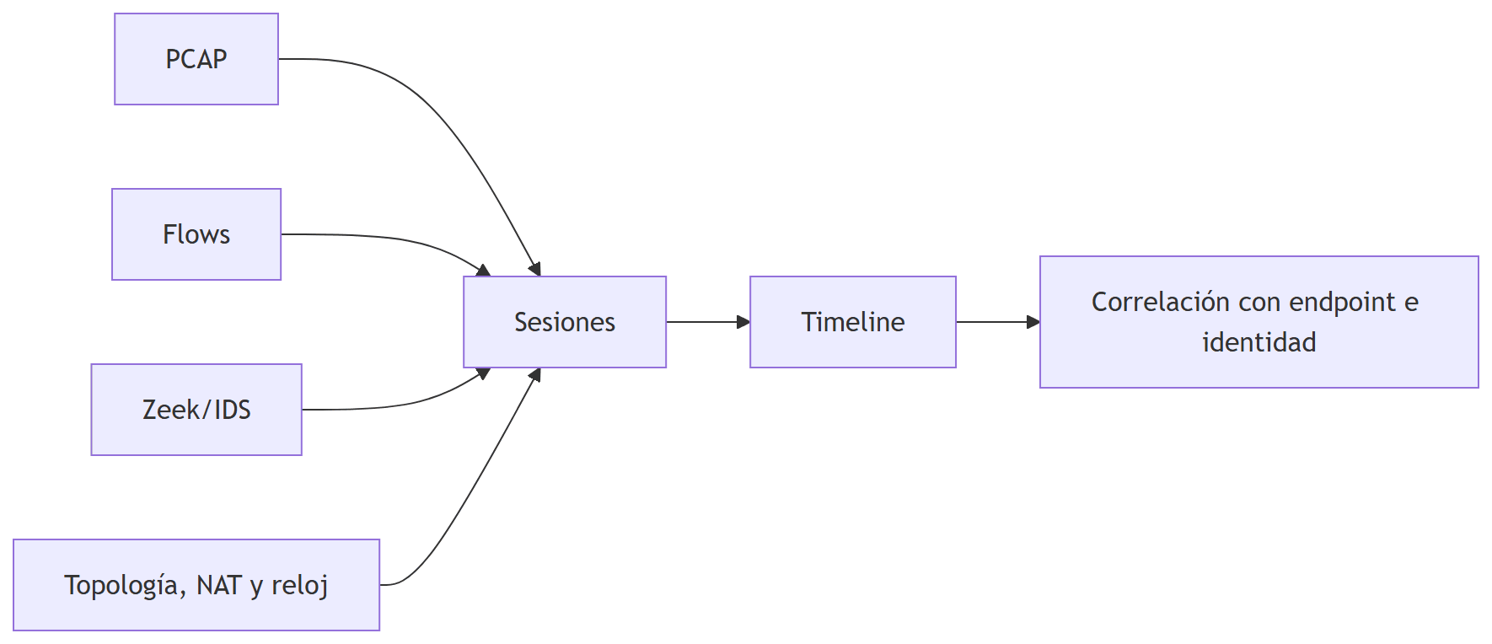
Diagrama de la clase

